Slide 1
















Schulungsunterlagen der
AG RDA
Vertretungen der Öffentlichen Bibliotheken

Slide 2
Identifikatoren – Beziehungen – Werkebene
Modul 6: Alte Drucke

Slide 3
Inhalt
Identifikatoren
Personen, Familien, Körperschaften, die mit Manifestationen in Verbindung stehen
  Beiträger, Widmungsempfänger, Zensoren
Personen, Familien, Körperschaften, die mit Expressionen in Verbindung stehen
  Drucker und Verlage
Werkebene

Slide 4
Identifikatoren
RDA 2.15.1
Modul 6: Alte Drucke

Slide 5
Allgemeines
Bei Alten Drucken müssen Identifikatoren aus anderen Quellen ermittelt werden oder aus der Ressource generiert werden (Fingerprints).
Nur einfach zu ermittelnde Identifikatoren sind Kernelement.
Als Kernelement muss nur ein Identifikator erfasst werden; die Angabe weiterer Identifikatoren ist optional.

Slide 6
„VD“-Nummern
Identifikatoren aus den nationalbibliografischen Unternehmen VD 16, VD 17, VD18 sind „sonstige Identifikatoren“.
Sie sind leicht zu ermitteln und deshalb als Kernelement zu erfassen.
Aleph | RDA | Element | Erfassung
580 | 2.15 | Identifikator | $a VD16 S 8452
580 | 2.15 | Identifikator | $a VD17 23:689554A
580 | 2.15 | Identifikator | $a VD18 10155643

Slide 7
Vergleichbare Identifikatoren
Vergleichbare (nationalbibliografische) Datenbanken mit Identifikatoren sind z. B.:
  EDIT16 (http://edit16.iccu.sbn.it/)
  ESTC (http://estc.bl.uk)
  STCN (http://picarta.pica.nl/DB=3.11/LNG=EN/)
  STCV (http://database.stcv.be/en/)
  oder auch
  USTC (http://ustc.ac.uk/)
Aleph | RDA | Element | Erfassung
501 | 2.15 | Identifikator | $a EDIT16 CNCE 70013
501 | 2.15 | Identifikator | $a STCN 353078700
501 | 2.15 | Identifikator | $a USTC 648434 (optionaler Identifikator für Manifestation mit Identifikator VD16 S 8452)

Slide 8
Fingerprints (1)
Laut RDA 2.15.1.1 sind Fingerprints Identifikatoren
Da sie nicht einfach zu ermitteln sind, sind sie kein Kernelement
Erfasst werden Fingerprints nach:
  Fingerprints : Regeln und Beispiele / nach der englisch-französisch-italienischen Ausgabe des Institut de Recherche et d'Histoire des Textes (CNRS) und der National Library of Scotland übersetzt und eingeleitet von Wolfgang Müller. - Berlin : Deutsches Bibliotheksinstitut, 1992
    Kurzform: FEI-Fingerprint
  Vriesema, Paul, 1951-1989. The STCN Fingerprint. In: Studies in bibliography 39 (1986), Seite 93-100. –
  URL: http://etext.lib.virginia.edu/...
    Kurzform: STCN-Fingerprint

Slide 9
Fingerprints (2)
Wenn Fingerprints erfasst werden, muss die Methode angegeben werden, nach der verfahren wurde:
Aleph | RDA | Element | Erfassung
578 | 2.15 | Identifikator | $a r.r, a.s, eng. gede 3 1666A (optionaler Identifikator für Manifestation mit Identifikator VD17 23:689554A)
501 | 2.15 | Identifikator | $a STCN-Fingerprint: 154704 - b1 A.2. hy$ : b2 M.2. $help (optionaler Identifikator für Manifestation mit Identifikator STCN 353078700)

Slide 10
Personen, Familien und Körperschaften, die mit Expressionen in Verbindung stehen
RDA 20.2.1
Modul 6: Alte Drucke

Slide 11
Beiträger, Widmungsempfänger, Zensoren (1)
RDA lässt zu, alle Entitäten der FRBR-Gruppe 2 zu erfassen, die in Beziehung mit einer Ressource stehen.
Bei Alten Drucken können das z. B. auch Beiträger, Widmungsempfänger und/oder Zensoren sein (vgl. VD 16, VD 17, VD 18).
Neben dem normierten Sucheinstieg und/oder einem Identifikator kann eine Beziehungskennzeichnung erfasst werden.
Bei Alten Drucken wird in diesen Fällen die Erfassung von Beziehungskennzeichnungen empfohlen.

Slide 12
Beiträger, Widmungsempfänger, Zensoren (2)
Als Beziehungskennzeichnungen sind nur die Begriffe zugelassen, die in Anhang I gelistet sind.
Ist keine passende Beziehungskennzeichnung zu ermitteln, kann statt dessen ein Elementname erfasst werden (vgl. Modul 2, Teil 7).
  Der bisher in VD 16, VD 17 und VD 18 verwendete Begriff „Beiträger“ kommt im Anhang I nicht vor.
  Im Anhang I gibt es einige Begriffe, die spezifischer sind, z. B. „Verfasser einer Vorrede“ oder „Widmender“.
  Gibt es keinen spezifischen Begriff, wird der Elementname „Mitwirkender“ erfasst.

Slide 13
Beiträger, Widmungsempfänger, Zensoren (3)
Beziehungskennzeichnungen für literarische Beiträger:
  Verfasser (von Einzelwerken in Zusammenstellungen)
  Verfasser von ergänzendem Text
  Verfasser eines Vorworts
  Widmender
Beziehungskennzeichnungen für musikalische Beiträger:
  Komponist (von ergänzendem Inhalt oder von Einzelwerken in Zusammenstellungen)
Notes:
Neue Folie 11.11.2015

Slide 14
Beiträger, Widmungsempfänger, Zensoren (4)
Beziehungskennzeichnungen für künstlerische Beiträger:
  Illustrator (von ergänzendem Inhalt)
  Künstler (von Einzelwerken in Zusammenstellungen)
  Druckformhersteller (z.B. eines Holzschnitts)
  Lithograph
  Radierer
  Stecher
Notes:
Neue Folie 11.11.2015

Slide 15
Beiträger, Widmungsempfänger, Zensoren (5)
Definition: „Beiträger“ sind Mitwirkende, die
in der Ressource genannt (z. B. als Verfasser von Widmungsgedichten),
aber weder im Titel, noch in der Verantwortlichkeitsangabe, dem Ausgabevermerk, dem Erscheinungsvermerk oder einer Anmerkung zu diesen Elementen genannt sind
Notes:
Neue Folie 11.11.2015

Slide 16
Beiträger, Widmungsempfänger, Zensoren (6)
Um zu verdeutlichen, dass es sich um „Beiträger“ handelt, kann zusätzlich der Elementname „Mitwirkender“ erfasst werden.
„Widmungsempfänger“ ist als Beziehungskennzeichnungen zugelassen.
„Zensor“ ist bislang nicht zugelassen
(Die Aufnahme des Begriffs in den Anhang I ist beantragt)

Slide 17
Beiträger, Widmungsempfänger, Zensoren (7)
Beispiel 1
Aleph | RDA | Element | Erfassung
303 | 17.8 | In der Manifestation verkörpertes Werk | $p Bisling, Anselm $d 1619-1681 $t Mons Thabor
104b | 20.2 | Mitwirkender | $p Stadlmayer, Alphons $d 1610-1683 $9 GND-IDN $4 dte [Widmungsempfänger]
 | 18.5 | Beziehungskenn-zeichnung
108b | 20.2 | Mitwirkender | $p Göldlin von Tiefenau, Gallus $d 1656-1734 $9 GND-IDN $4 dto [Widmender] $4 ctb [Mitwirkender]
 | 18.5 | Beziehungskenn-zeichnung
112b | 20.2 | Mitwirkender | $p Speth, Eugen $9 GND-IDN $4 ill [Illustrator] $4 ctb [Mitwirkender]
 | 18.5 | Beziehungskenn-zeichnung

Slide 18
Beiträger, Widmungsempfänger, Zensoren (8)
Beispiel 2 (1)
Aleph | RDA | Element | Erfassung
303 | 17.8 | In der Manifestation verkörpertes Werk | $t Lachrymae ad beatum obitum Agnetae Gambsiae Johannis Bartholomaei Fuchsii coniugis desideratissimae
100b | 19.3 | Sonstige Personen … die mit einem Werk in Beziehung stehen | $p Fuchs, Agnes $d 1592-1640 $9 GND-IDN $4 hnr [Gefeierter]
 | 18.5 | Beziehungskennzeichnung
104b | 19.3 | Sonstige Personen … die mit einem Werk in Beziehung stehen | $p Gloner, Samuel $d 1598-1642 $9 GND-IDN $4 aut [Verfasser] $4 ctb [Mitwirkender]
 | 18.5 | Beziehungskennzeichnung
Notes:
Neue Folie 11.11.2015

Slide 19
Beiträger, Widmungsempfänger, Zensoren (9)
Beispiel 2 (2)
Aleph | RDA | Element | Erfassung
108b | 19.3 | Sonstige Personen … die mit einem Werk in Beziehung stehen | $p Kolb, Elias $d 1619-1679 $9 GND-IDN $4 aut [Verfasser] $4 ctb [Mitwirkender]
 | 18.5 | Beziehungskennzeichnung
112b | 19.3 | Sonstige Personen … die mit einem Werk in Beziehung stehen | $p Gambs, Johann Sebastian $4 aut [Verfasser] $4 ctb [Mitwirkender]
 | 18.5 | Beziehungskennzeichnung
116b | 19.3 | Sonstige Personen … die mit einem Werk in Beziehung stehen | $p Bentz, Johannes $4 aut [Verfasser] $4 ctb [Mitwirkender]
 | 18.5 | Beziehungskennzeichnung
Notes:
Neue Folie 11.11.2015

Slide 20
Beiträger, Widmungsempfänger, Zensoren (10)
Beispiel 3
Aleph | RDA | Element | Erfassung
303 | 17.8 | In der Manifestation verkörpertes Werk | $p Saubert, Johannes $d 1592-1646 $t Zuchtbüchlein Der evangelischen Kirchen
104b | 20.2 | Mitwirkender | $p Schleupner, Christoph $d 1566-1635 $9 GND-IDN $4 wst [Verfasser von ergänzendem Text] $4 ctb [Mitwirkender]
 | 18.5 | Beziehungskennzeichnung
108b | 19.3 | Sonstige Personen … die mit einem Werk in Beziehung stehen | $p Gerhard, Johann $d 1582-1637 $9 GND-IDN $4 wst [Verfasser von ergänzendem Text] $4 ctb [Mitwirkender]
 | 18.5 | Beziehungskennzeichnung
Notes:
Mit lobend-werbenden Paratexten zum Werk und zum Verfasser von Schleupner, Gerhard und anderen
Neue Folie 11.11.2015

Slide 21
Personen, Familien, Körperschaften, die mit Manifestationen in Verbindung stehen
RDA 21
Modul 6: Alte Drucke

Slide 22
Verlage, Vertrieb, Hersteller (1)
Verlage, Drucker oder Buchhändler (Vertrieb) die mit einer Ressource in Verbindung stehen, können gemäß RDA 21.3, 21.4 und 21.5 erfasst werden.
Als Beziehungskennzeichen stehen zur Verfügung:
  Drucker (Anhang I.4.1)
  Verlag (Anhang I.4.2, Elementname)
  Vertrieb (Anhang I.4.3, Elementname)
Die Verwendung von Beziehungskennzeichnungen wird auch hier empfohlen.

Slide 23
Verlage, Vertrieb, Hersteller (2)
Beispiele
Aleph | RDA | Element | Erfassung
677 | 21.5 | Hersteller | $k Klosterdruckerei $h Einsiedeln $9 GND-IDN $4 prt [Drucker]
 | 18.5 | Beziehungskennzeichnung
Aleph | RDA | Element | Erfassung
677 | 21.3 | Verlag | $p Endter, Wolfgang $c der Ältere $d 1593-1659 $9 GND-IDN $4 pbl [Verlag]
 | 18.5 | Beziehungskennzeichnung

Slide 24
Werkebene
Modul 6: Alte Drucke

Slide 25
Werkebene – Alte Drucke
Auf Werkebene (RDA Kapitel 6) keine speziellen Regeln für Alte Drucke
Generell gilt: Bei Werken mit Entstehungsjahr nach 1500 ist der Haupttitel der ersten Originalausgabe der Manifestation die Grundlage für den bevorzugten Titel
Aber es gibt Problemfälle, die vor allem bei Alten Drucken auftreten

Slide 26
Bevorzugter Titel
Unterschiedliche Formen des Haupttitels
  Haupttitel der Erstausgabe:
  Travels into Several Remote Nations of the World
  Haupttitel späterer Ausgaben:
  The travels of Lemuel Gulliver
  Gulliver’s travels
Bevorzugter Titel in Nachschlagewerken ermittelt
  Gulliver’s travels
  (Form der GND. Diese steht in der Liste der Nachschlagewerke nach 6.2.2.2 an erster Stelle)

Slide 27
Bevorzugter Titel D-A-CH zu 6.2.2.4 (1)
D-A-CH zu 6.2.2.4 legt zwei Ausnahmen fest für:
  Geistige Schöpfer am Anfang oder Ende des Haupttitels
  Typografische Besonderheiten (u/v, i/j)

Slide 28
Bevorzugter Titel D-A-CH zu 6.2.2.4 (2)
Geistige Schöpfer am Anfang oder Ende des Haupttitels
„Lassen Sie geistige Schöpfer, die am Anfang oder am Ende des Titels stehen und grammatikalisch mit ihm verbunden sind weg, außer der geistige Schöpfer wird üblicherweise als Teil des Titels zitiert“

Slide 29

Bevorzugter Titel D-A-CH zu 6.2.2.4 (3)
Beispiel
Aleph | RDA | Element | Erfassung
331 | 2.3.2 | Haupttitel | $a Joh. Michaelis Langii D. Disputationum Theologicarum Exegetico-Practicarum In Varia V. Et N.T. Loca Altdorfi[i] Noricor. Habitarum Decas
303 | 6.2.2 | Bevorzugter Titel des Werks | $t Disputationum theologicarum exegetico-practicarum in varia V. et N.T. loca Altdorfii Noricor. habitarum decas
Notes:
Eckige Klammern werden im bevorzugten Titel weggelassen.

Slide 30
Bevorzugter Titel D-A-CH zu 6.2.2.4 (4)
Typografische Besonderheiten
„Geben Sie U/V und I/J, die aus typographischen Gründen nicht in der üblichen Schreibweise verwendet werden, in der normalisierten Schreibweise wieder “

Slide 31
Bevorzugter Titel D-A-CH zu 6.2.2.4 (5)
Typografische Besonderheiten
Dabei gilt:
a. wenn für einen Vokal ein "v" verwendet wird, wird dieses als "u" wiedergegeben.
b. wenn für einen Konsonanten ein "u" verwendet wird, wird dieses als "v" wiedergegeben
c. wenn für einen Vokal ein "j" verwendet wird, wird dieses als "i" wiedergegeben
d. wenn für einen Konsonanten ein "i" verwendet wird, wird dieses als "j" wiedergegeben, außer in lateinischen Titeln. Hier wird das "i" beibehalten.

Slide 32
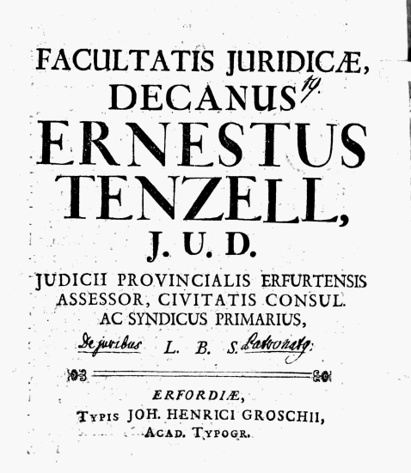
Bevorzugter Titel
D-A-CH zu 6.2.2.4 (6)
Beispiel 1
Aleph | RDA | Element | Erfassung
331 | 2.3.2 | Haupttitel | $a Facultatis Juridicæ, Decanus Ernestus Tenzell, J.U.D. Judicii Provincialis Erfurtensis Assessor, Civitatis Consul. Ac Syndicus Primarius, L.B.S.
303 | 6.2.2 | Bevorzugter Titel des Werks | $t Facultatis Iuridicae, Decanus Ernestus Tenzell, I.U.D. Iudicii Provincialis Erfurtensis Assessor, Civitatis Consul. ac Syndicus Primarius, l.b.s.

Slide 33
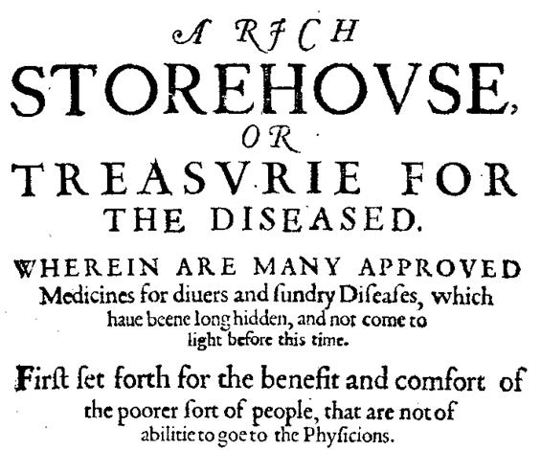
Bevorzugter Titel D-A-CH zu 6.2.2.4 (7)
Beispiel 2
Aleph | RDA | Element | Erfassung
331 | 2.3.2 | Haupttitel | $a <<A>> Rjch Storehovse, Or Treasvrie For The Diseased
303 | 6.2.2 | Bevorzugter Titel des Werks | $t <<A>> rich store-house (Anm.: Alternativtitel ist nicht Teil des bevorzugten Titels. RDA 6.2.2.8)
Notes:
In der Erstausgabe steht nach Storehovse kein Komma und das Wort wird mit Bindestrich geschrieben. Der bevorzugte Titel wird nach dieser Ausgabe gebildet.

Slide 34
Bevorzugter Titel - Großschreibung
Grundlage für Groß-/Kleinschreibung des bevorzugten Titels
  Anhang A der RDA
  Duden (für deutsche Titel)
  Groß-/Kleinschreibung wird nicht vom Haupttitel übernommen
Aber
  Die Werkebene muss nicht wegen einer veränderten Großschreibung extra erfasst werden

Slide 35
Normierter Sucheinstieg – Dissertationen (1)
Für Dissertationen gilt
  Bei alten Dissertationen gibt es fast immer zwei geistige Schöpfer
    Praeses und
    Respondent
  Praeses gilt als hauptverantwortlicher geistiger Schöpfer
  Mit ihm wird der normierten Sucheinstieg gebildet, unabhängig von seiner Stellung auf der Titelseite

Slide 36

Normierter Sucheinstieg – Dissertationen (2)
Beispiel

Slide 37
Normierter Sucheinstieg – Dissertationen (3)
Aleph | RDA | Element | Erfassung
331 | 2.3.2 | Hauptitel | $a De Avtographis Vetervm
359 | 2.4.2 | Verantwortlich-keitsangabe | $a Praeside Io. Gvilielmo Bergero Sac. Caes. Mai. Et Potentiss. Polon. Regis Ac Pr. Elect. Saxon. Consiliario Historiographo Regio ... Pvblice Disseret Avctor Io. Fridericvs Gvhlingivs Chemnitio Misnicvs Liberal. Art. Magister Idibvs Febrvariis A.R.S MDCCXXIII
= 303 | 6.2.2 | Bevorzugter Titel des Werks | De autographis veterum
100 | 19.2 | Geistiger Schöpfer | $p Berger, Johann Wilhelm <<von>> $d 1672-1751 $9 GND-IDN $4 pra [Praeses]
 | 18.5 | Beziehungskenn-zeichnung
104a | 19.2 | Weiterer geistiger Schöpfer | $p Gühling, Johann Friedrich $d 1702-1772 $9 GND-IDN $4 rsp [Respondent]
 | 18.5 | Beziehungskenn-zeichnung
303 | 6.27.1 | Normierter Sucheinstieg, der ein Werk repr. | $p Berger, Johann Wilhelm <<von>> $d 1672-1751 $t De autographis veterum
Beispiel
Notes:
Anmerkung: Statt dieser Folie kann im B3Kat auch die nächste verwendet werden (Aleph-Screenshot). Andere Aleph-Verbünde können stattdessen Screenshots aus ihren Systemen einfügen. Diese sind einfach übersichtlicher als die Tabelle.

Slide 38
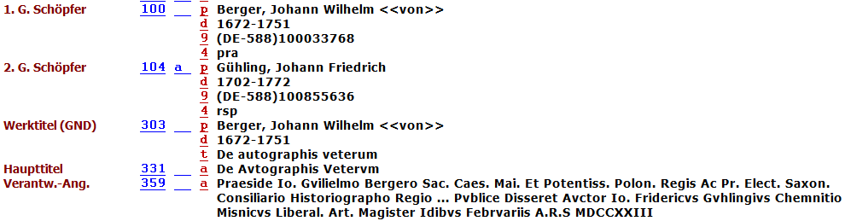
Normierter Sucheinstieg - Dissertationen
Beispiel

